Slide 1
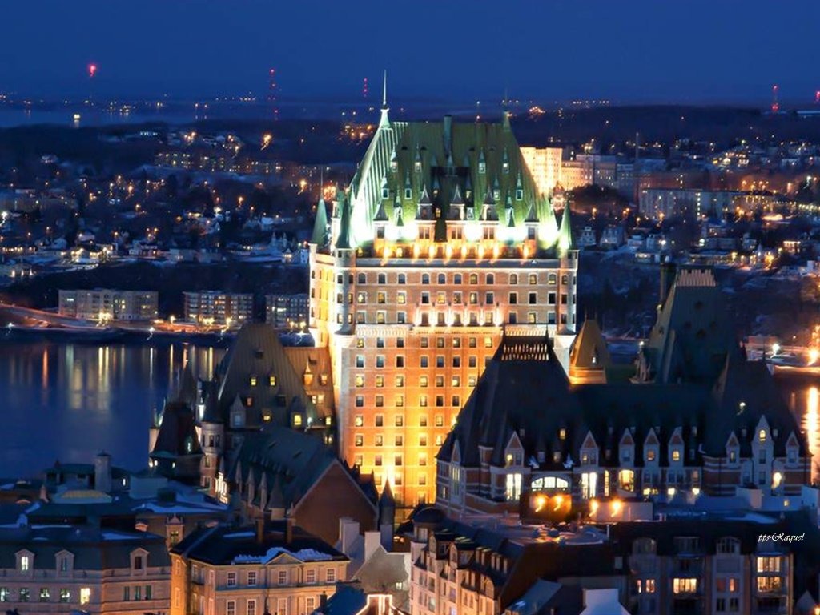






Slide 2
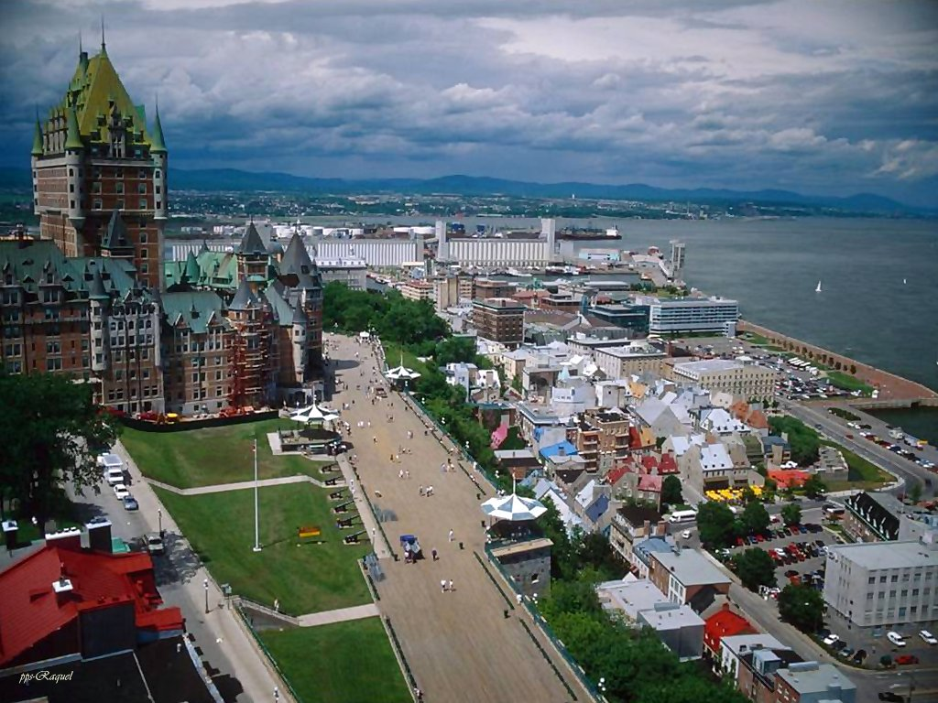

Slide 3

Québec (en francés: Ville de Québec) es la capital de la provincia de Quebec, la cual se ubica al este de Canadá. Fundada por Samuel de Champlain en 1608. Su centro histórico, un recinto amurallado de estilo francés del siglo XVIII (que recibe el nombre de Vieux-Québec), fue declarado Patrimonio de la Humanidad por la Unesco en 1985.
Con una población de 516 622 habitantes según estimaciones de Statistics Canadá correspondientes al año 2011, es la novena mayor ciudad del país, la segunda de la provincia homónima por población y el 50. municipio canadiense por área. Además, su área metropolitana —la Comunidad Metropolitana de Quebec— engloba 27 municipios que alcanzan los 752 000 repartidos en una superficie de 3347,12 km². La ciudad celebró su 400 aniversario en el año 2008.

Slide 4
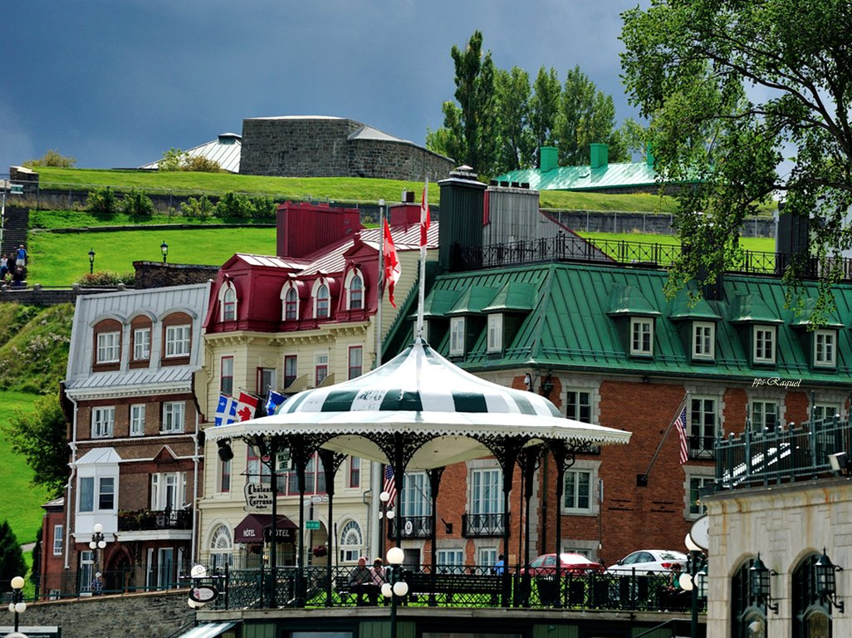

Slide 5
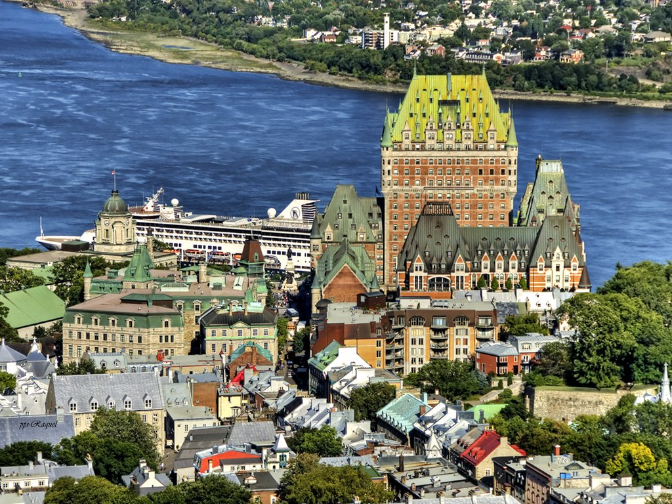

Slide 6
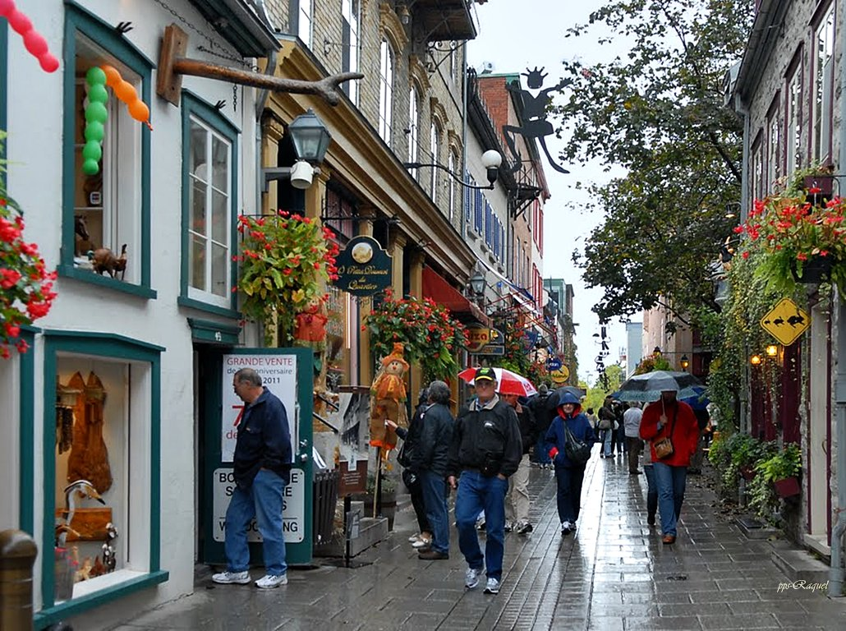

Slide 7
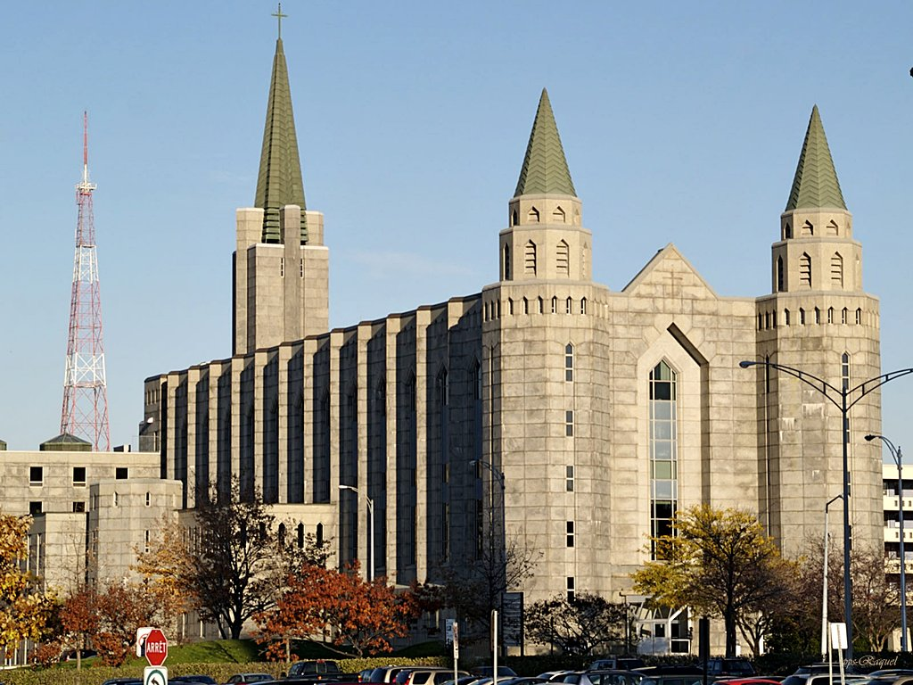

Slide 8
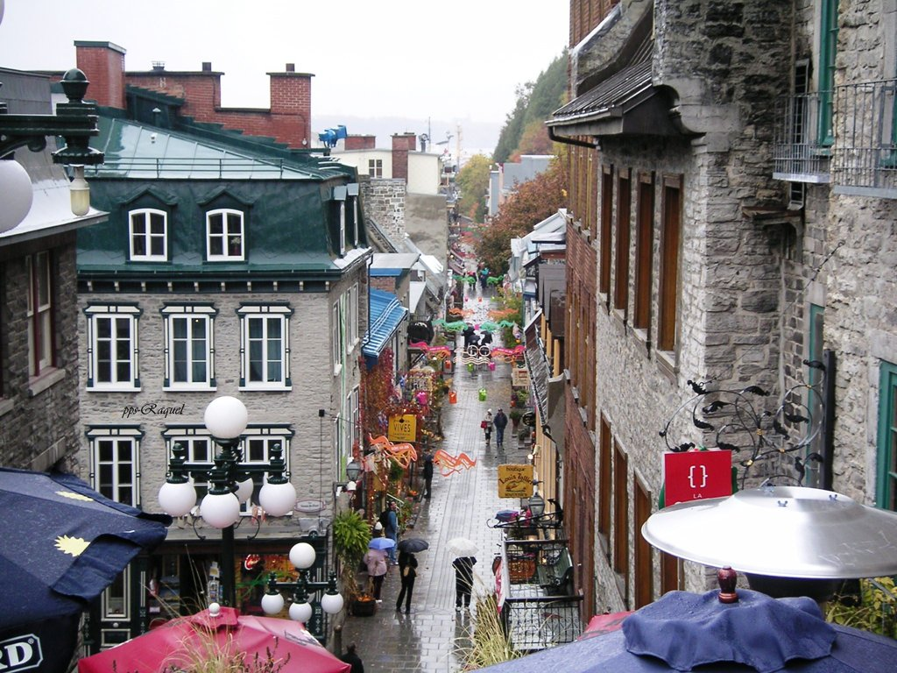
Viejo Québec

Slide 9
El turismo en Québec representa el quinto producto de exportación en importancia de esta provincia. En total, 29 000 empresas están relacionadas con este sector. Estas empresas generan 130 000 empleos directos y 48 000 empleos indirectos. En 2006, Quebec recibió a 28 551 000 turistas, la mayoría provenientes de Estados Unidos, Francia, el Reino Unido, Alemania, México y Japón.
Quebec se distingue de los otros destinos turísticos por su unicidad. Único debido a su herencia francesa, Québec es una de las pocas tierras en América del Norte que ha preservado su cultura francófona. Por su lado europeo, su historia, su cultura y la calidez de sus habitantes, Québec es un destino turístico de primera tanto a nivel nacional como a nivel internacional.

Slide 10
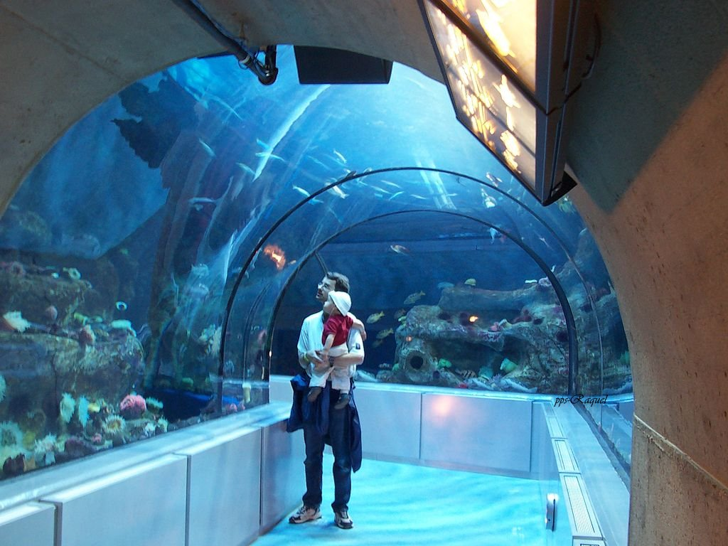
Acuario

Slide 11
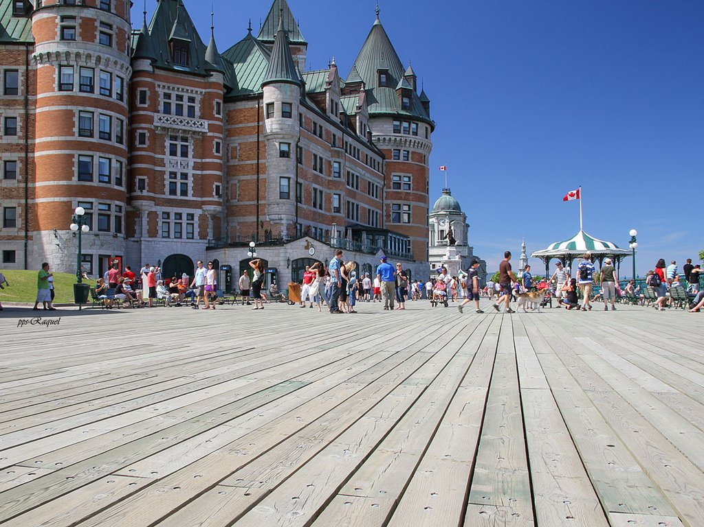
Castillo Frontenac

Slide 12
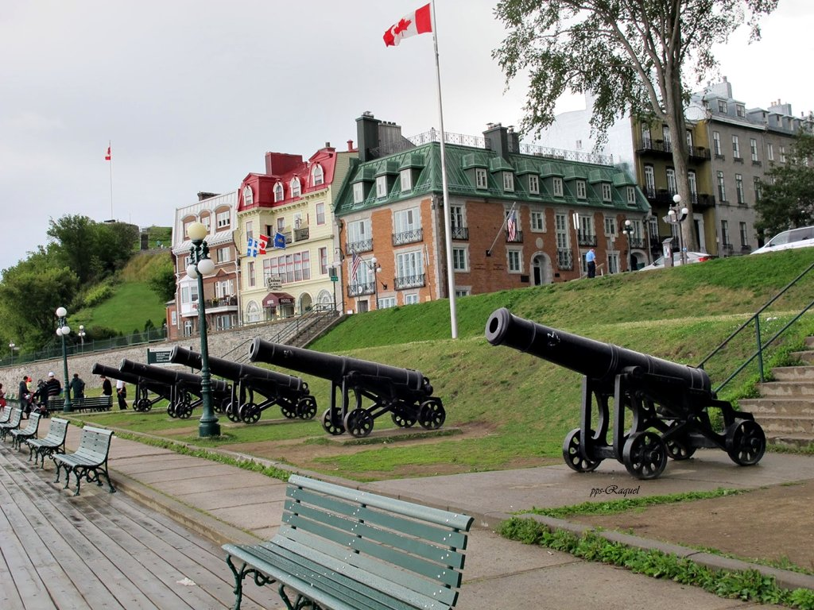

Slide 13
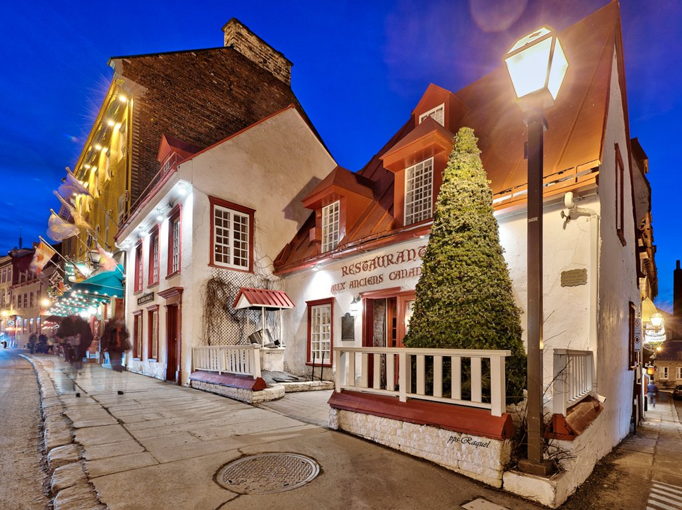

Slide 14
Situación Geográfica De Québec
Québec está situado al noreste del continente americano y ocupa una superficie de 1 667 926 km². Por ello, Québec posee el título de la provincia de Canadá más grande, y su superficie es tres veces la de Francia. Quebec es vecino de Estados Unidos al sur y de Ontario al oeste. Una porción de más del 90 % de su territorio está formada por el Escudo Canadiense. Es por ello que la gran mayoría de la población se encuentra en las cercanías del río San Lorenzo en lo que se llama comúnmente las tierras bajas del San Lorenzo. Es bueno indicar que el relieve montañoso de los Apalaches ocupa la parte sur de Québec.

Slide 15
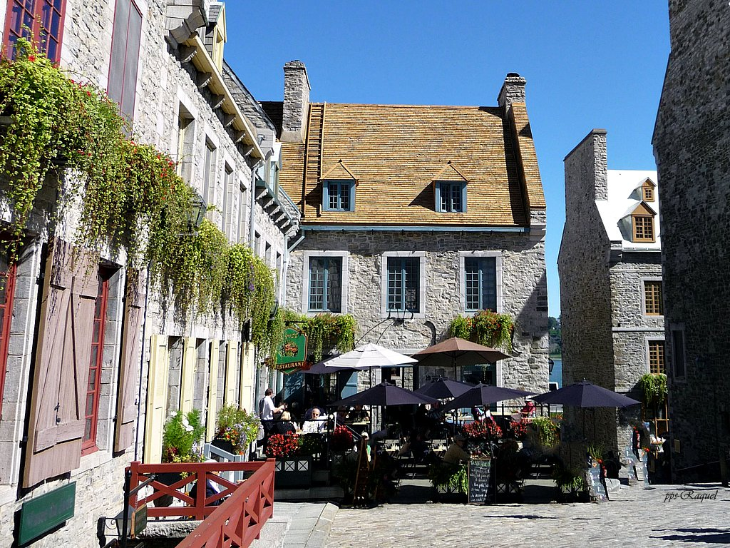

Slide 16
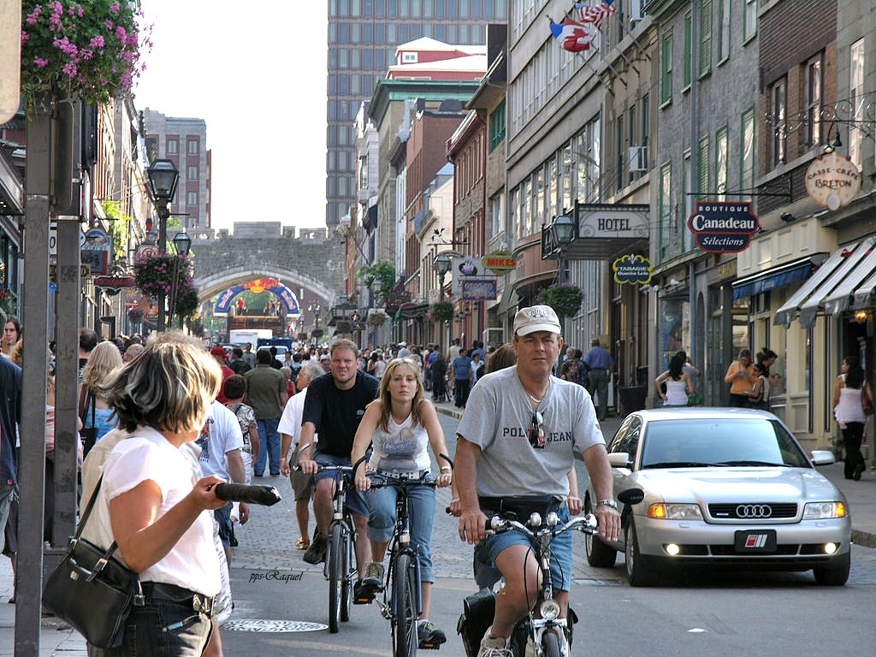

Slide 17
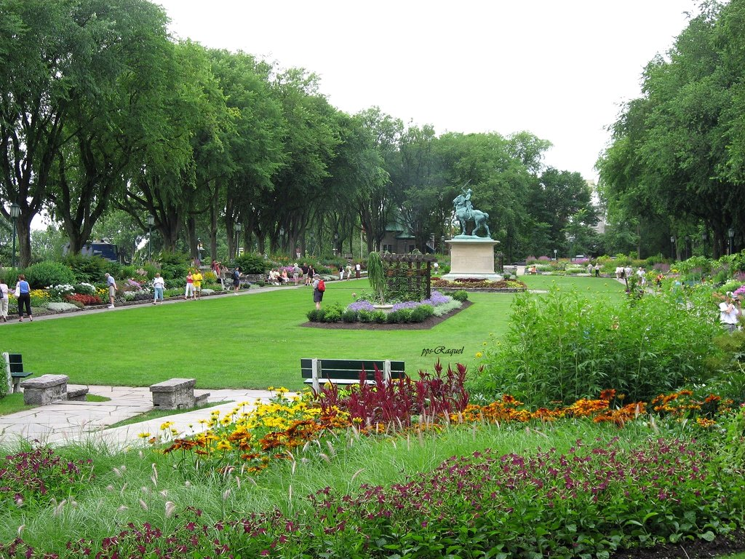
Parque Abraham Battlefield

Slide 18
Idioma
Québec ofrece una cultura única y distinta en América del Norte. En efecto, mayoritariamente francés por su idioma y su cultura, Québec ha sabido preservar su herencia francófona en un territorio esencialmente anglófono. Así, 82% de los quebequenses tienen el francés como idioma materno, y 10 % el inglés. El 8 % restante es heterogéneo y tiene más de treinta idiomas como lengua materna, tal y como (en orden de importancia) italiano, español, árabe, chino y griego . Sin embargo, es muy fácil viajar en Québec hablando únicamente inglés. De hecho, más del 40 % de la población es bilingüe. En las grandes ciudades como Montreal, este porcentaje se eleva a 64 %, y 16 % de esta misma población habla un tercer idioma.

Slide 19
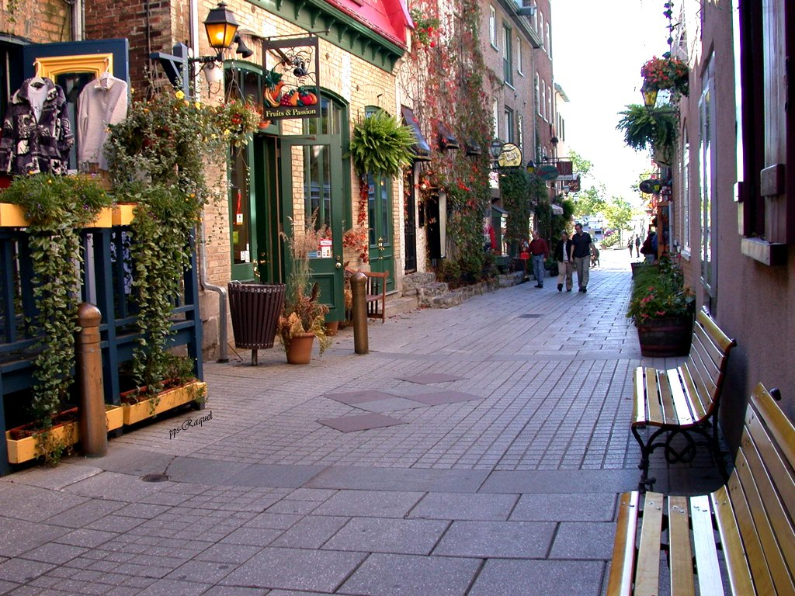

Slide 20
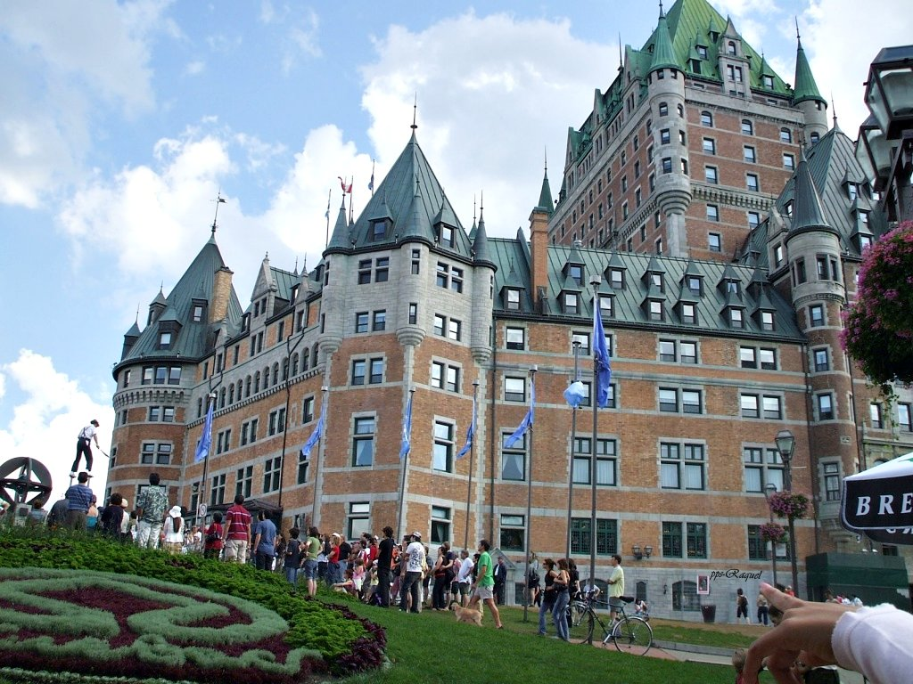
Visitas al Castillo Frontenac

Slide 21
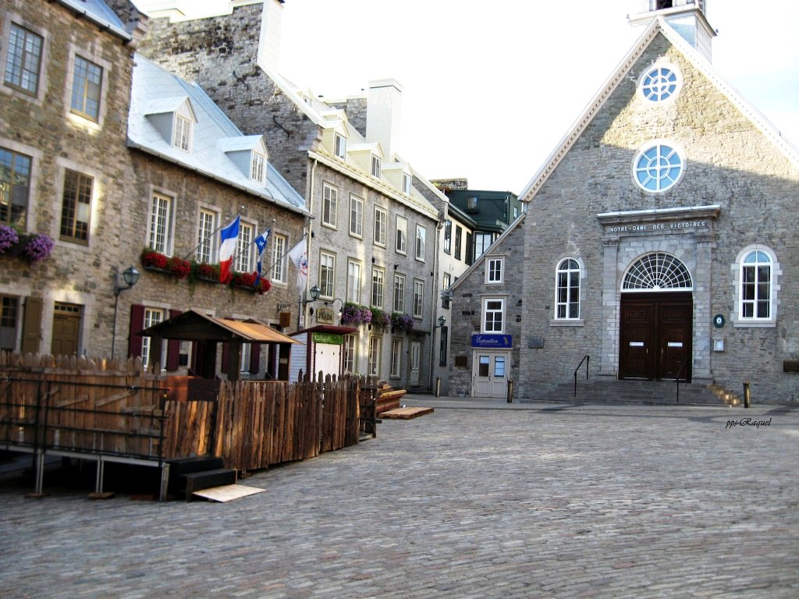

Slide 22
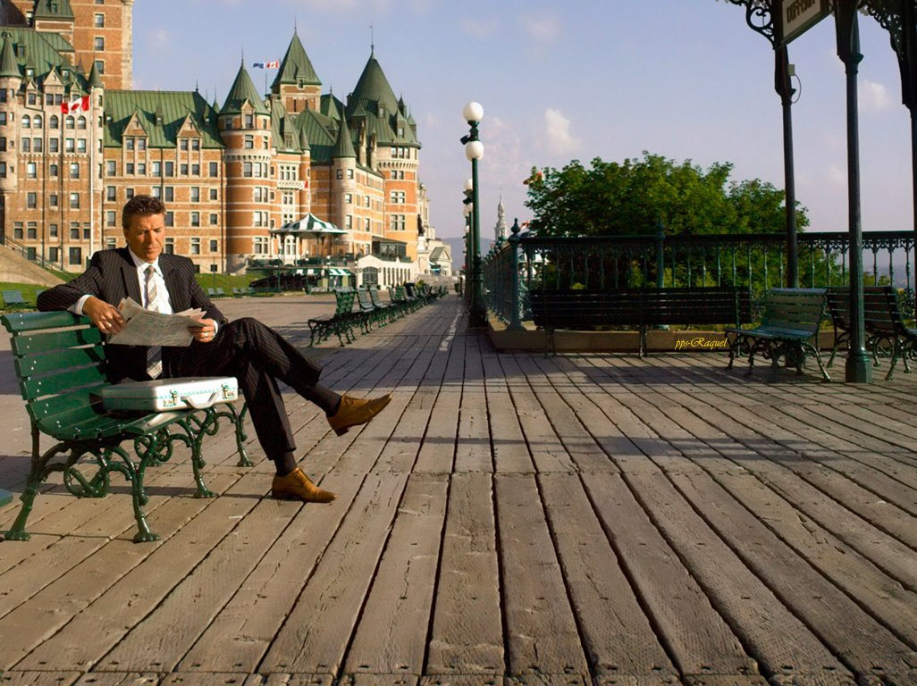

Slide 23
Cultura
Sabia mezcla de orígenes europeos y norteamericanos, Québec se ha forjado una cultura y una personalidad a la vez únicas y originales. Los quebequenses disfrutan siempre los placeres de la mesa y les gusta la fiesta, lo que se ve principalmente en las numerosas celebraciones presentes en Québec. A nivel cultural, Québec desborda de creatividad en literatura, artes escénicas, pintura, escultura y artesanías. Así, numerosos talentos y numerosas empresas de Quebec son conocidos en el mundo entero, principalmente el Cirque du Soleil, Céline Dion, Jacques Villeneuve, etc.

Slide 24
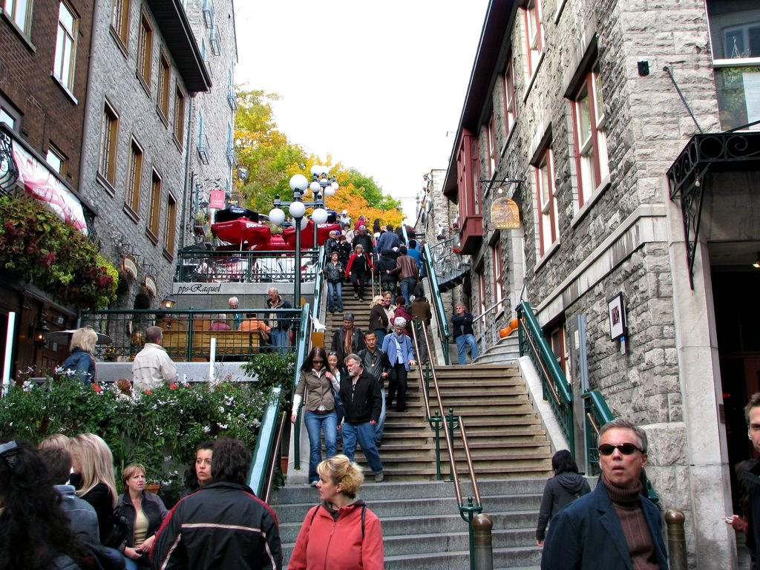

Slide 25
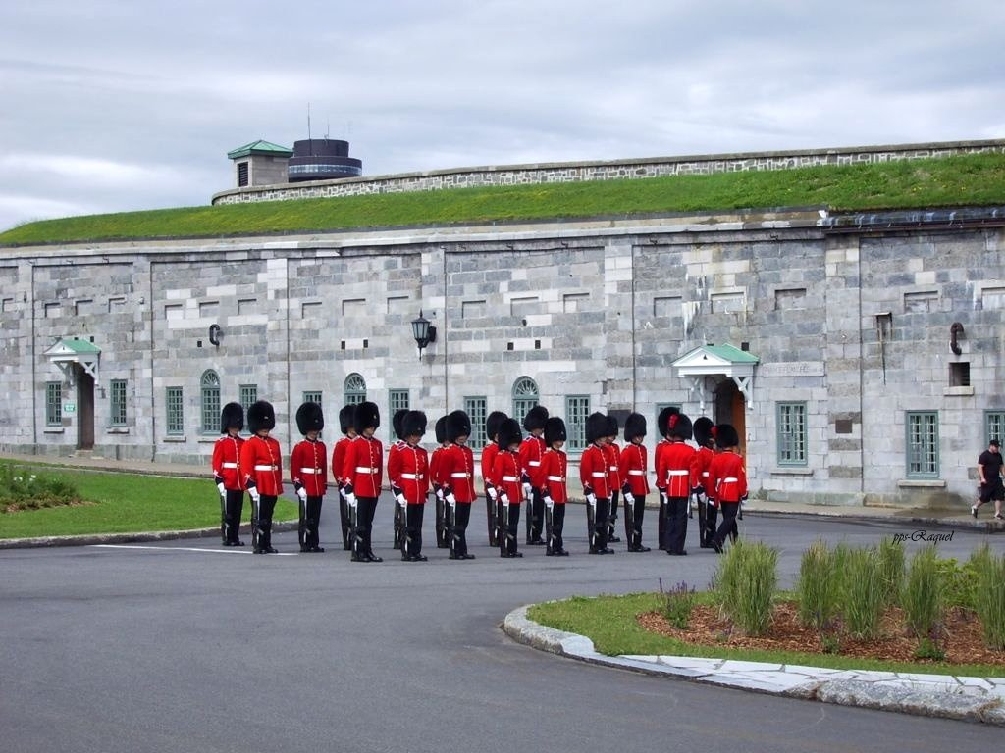

Slide 26
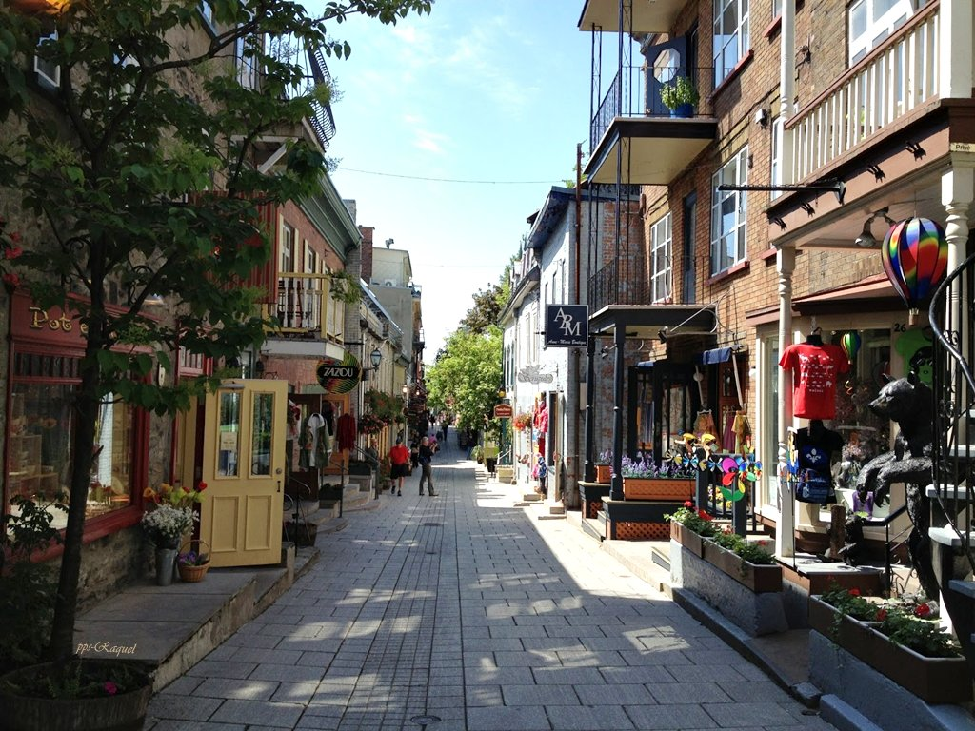

Slide 27
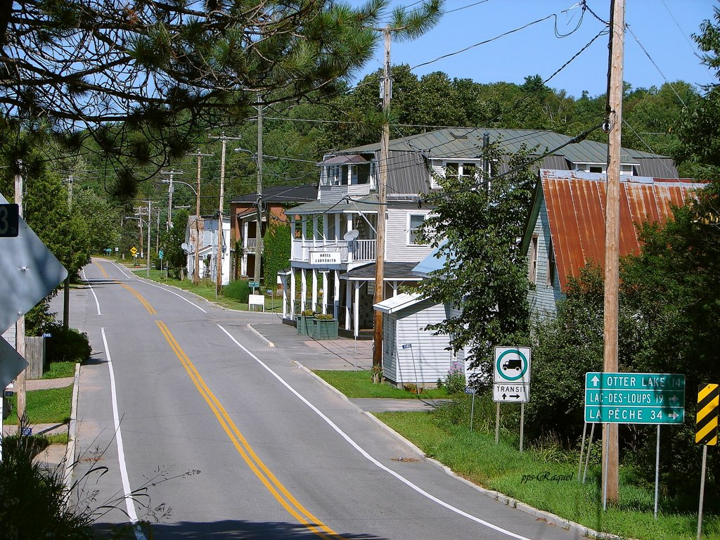

Slide 28
Las 4 estaciones
Québec está caracterizado por sus cuatro estaciones: primavera, verano, otoño e invierno; el paisaje es así cambiante y las actividades, diversificadas.
El verano (finales de junio a finales de septiembre): el calor se da cita durante el verano en Québec y numerosos festivales se presentan durante este periodo, así como otras actividades exteriores.
El otoño (finales de septiembre a finales de diciembre): las hojas de los árboles cambian de color en Québec, lo que da un paisaje lleno de color impresionante.
El invierno (finales de diciembre a finales de marzo): las nevadas, en invierno, permiten practicar numerosos deportes como el esquí, el snowboard y los toboganes de nieve, pero también la motonieve y los paseos en trineo de perros.
La primavera (finales de marzo a finales de junio): la naturaleza se despierta y las cabañas de azúcar de Québec le abren las puertas.

Slide 29
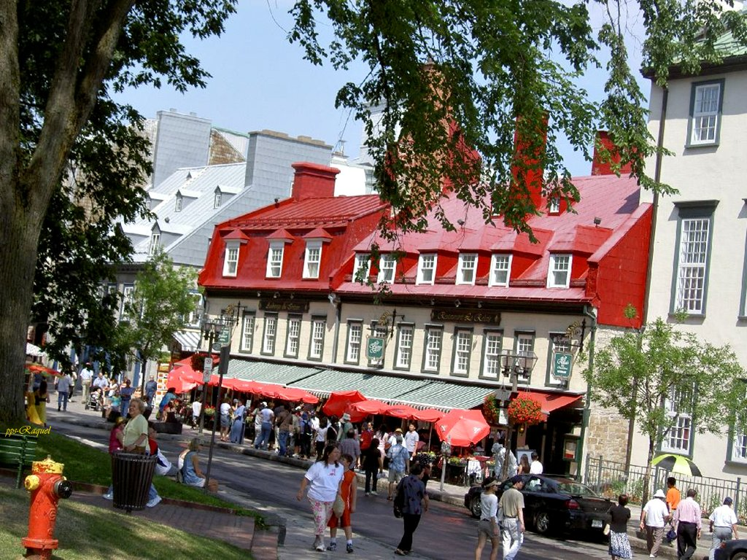

Slide 30
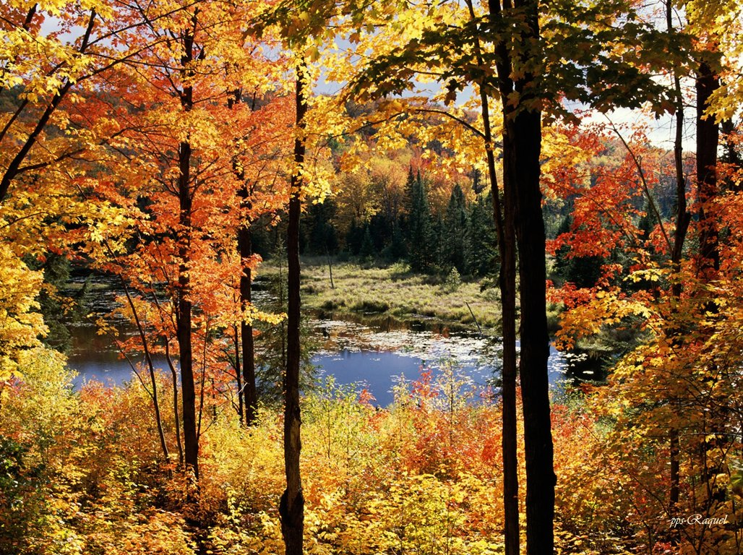

Slide 31
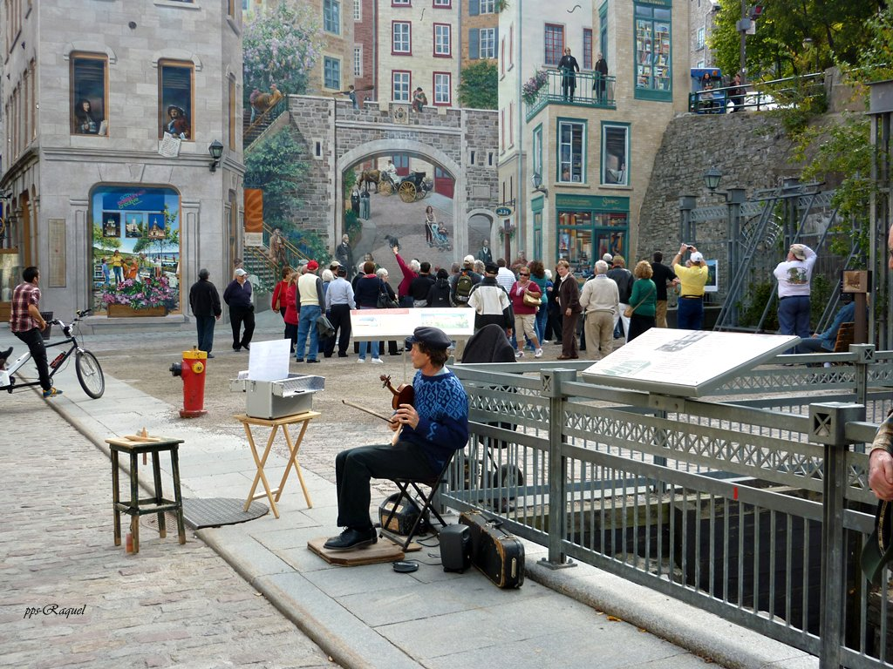

Slide 32
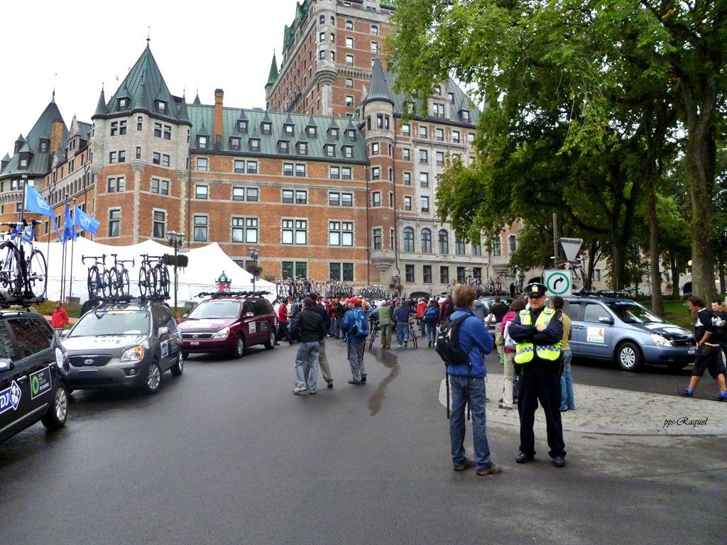

Slide 33
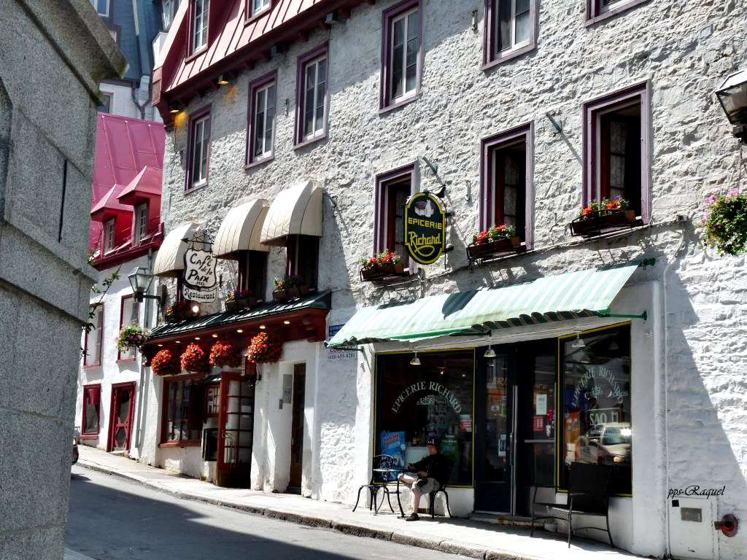

Slide 34
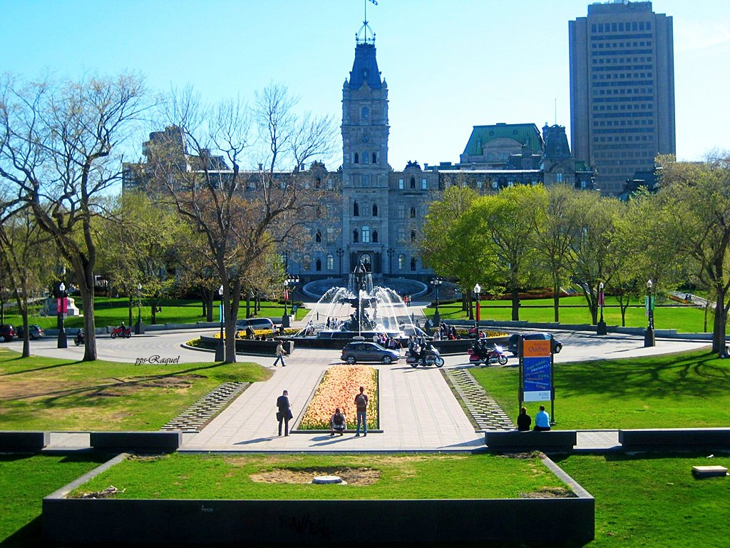
Parlamento

Slide 35
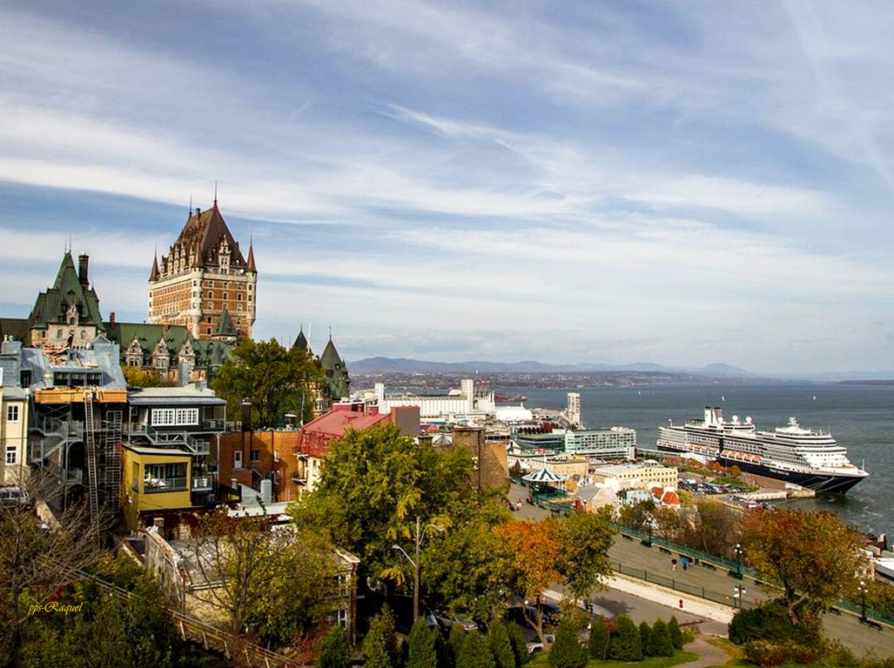

Slide 36
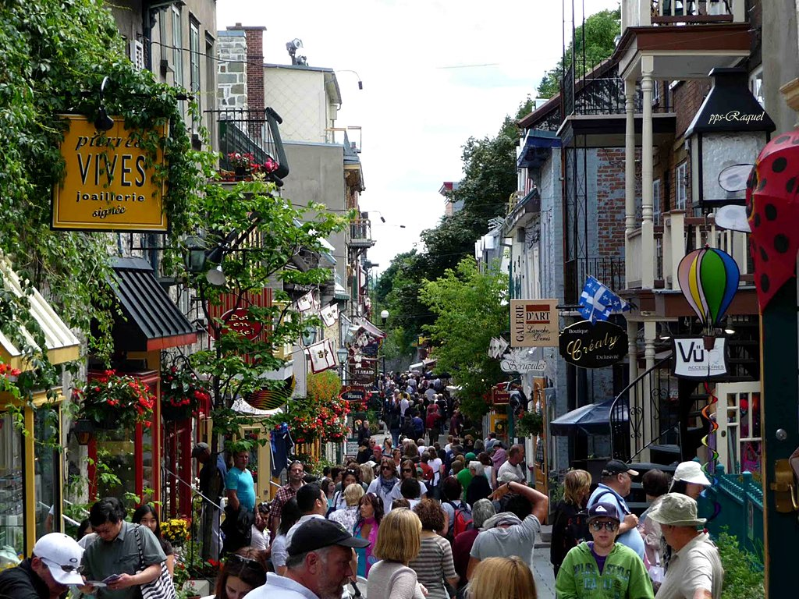

Slide 37
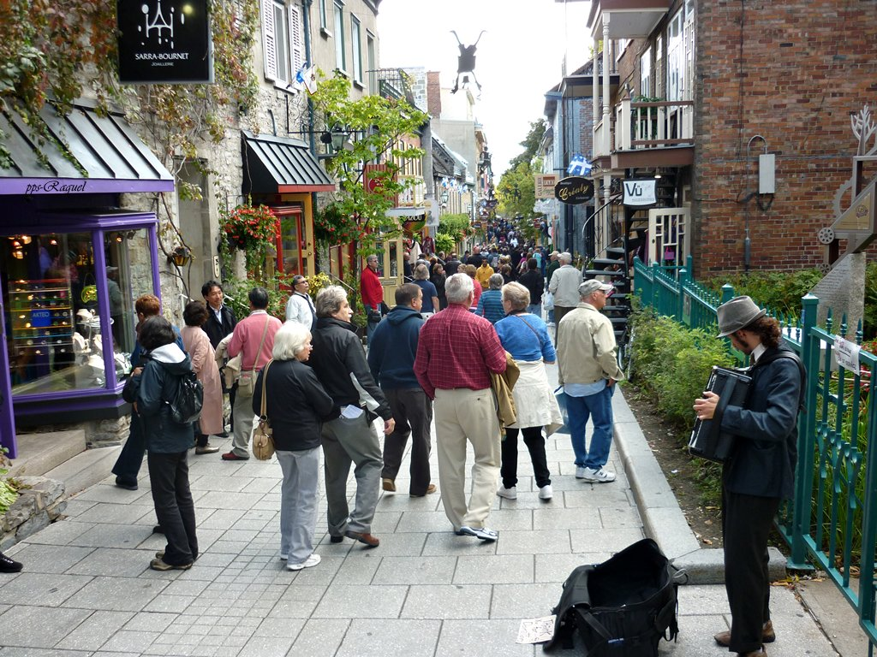

Slide 38
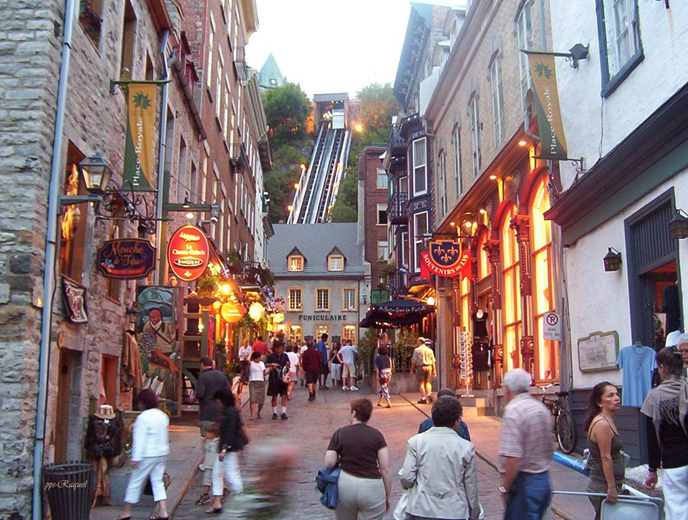

Slide 39
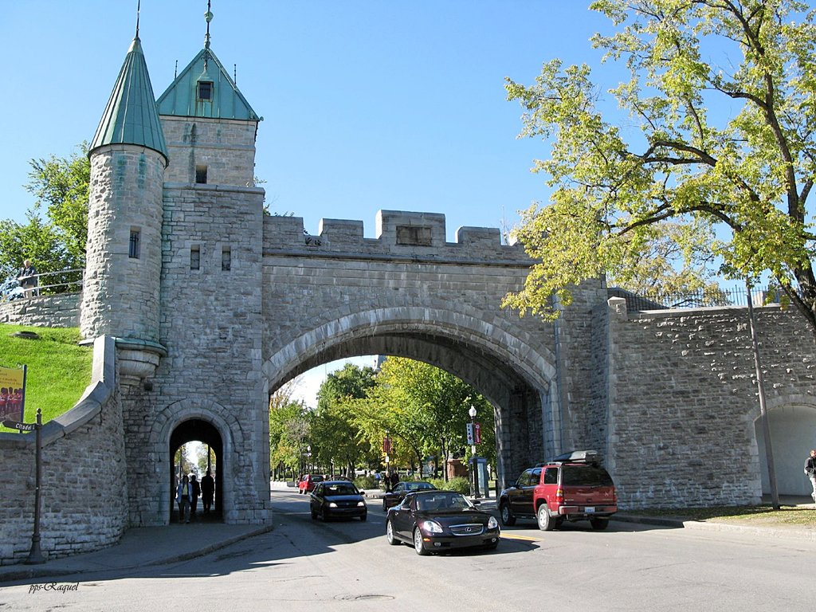

Slide 40
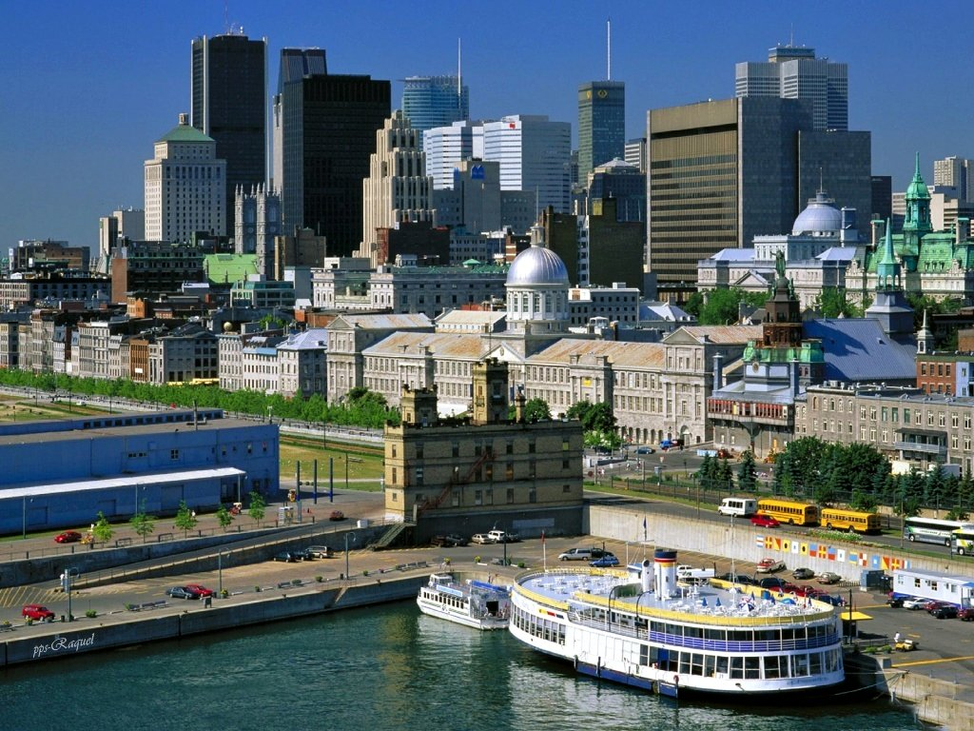

Slide 41
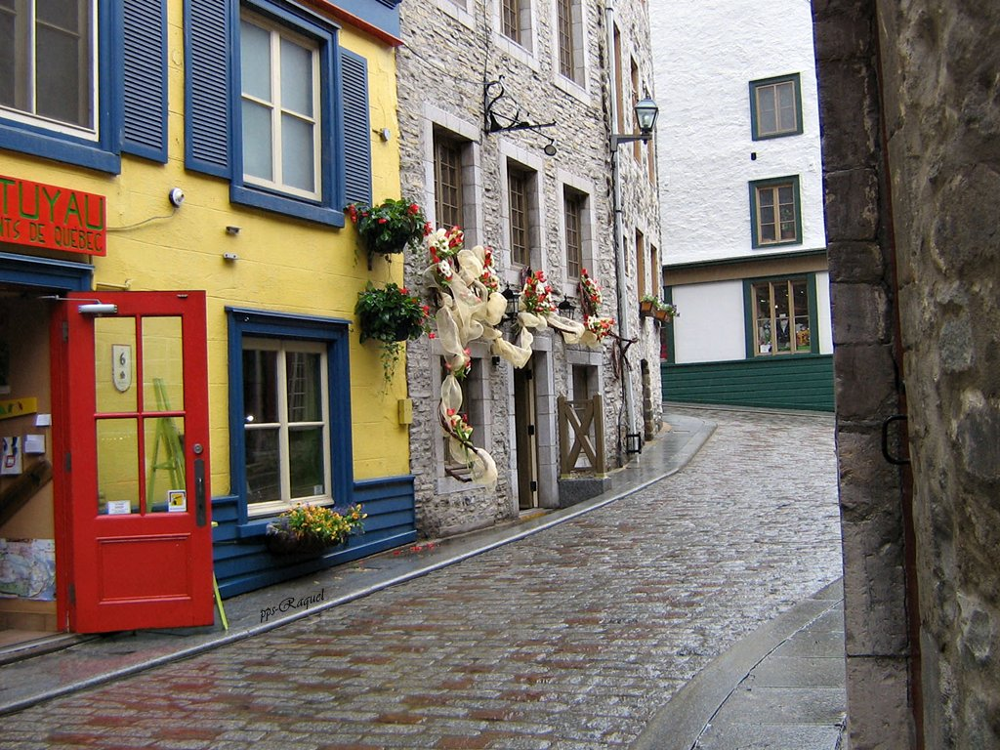

Slide 42
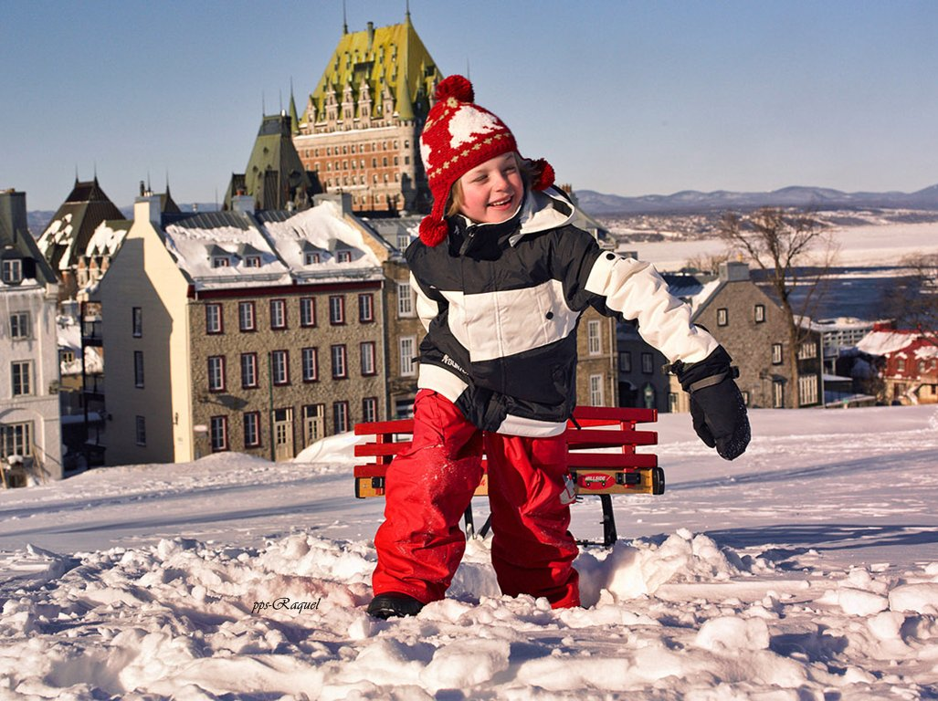

Slide 43
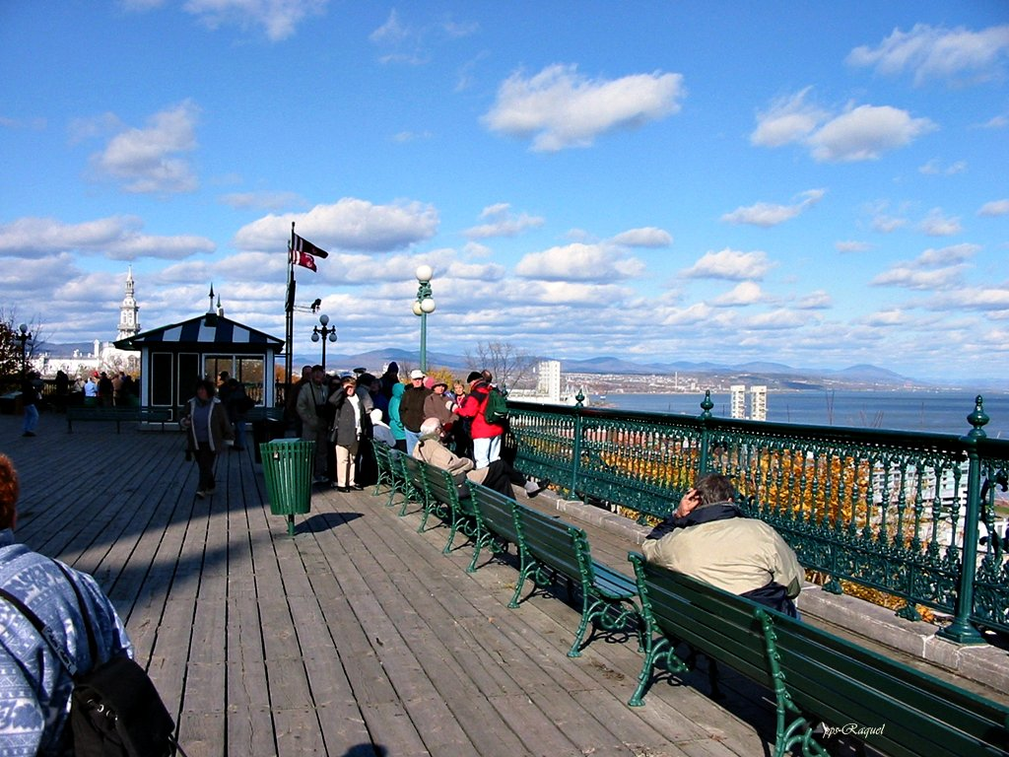

Slide 44
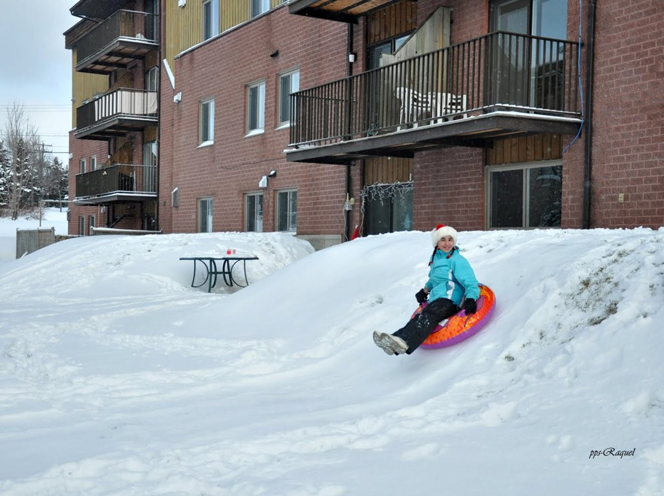
Invierno en Québec

Slide 45
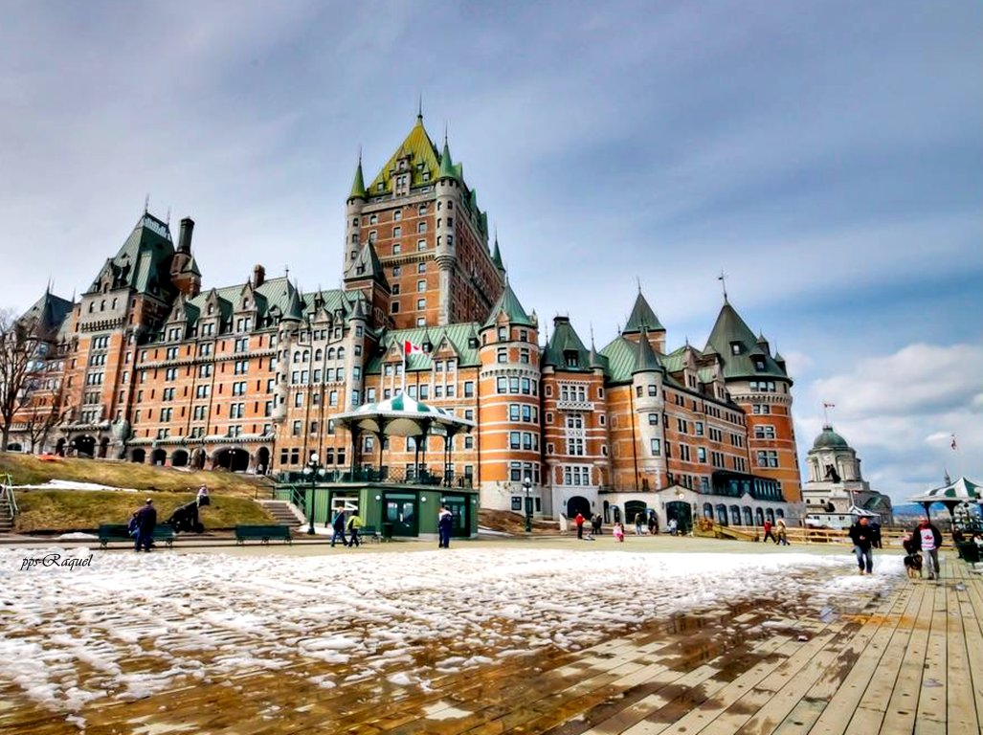

Slide 46
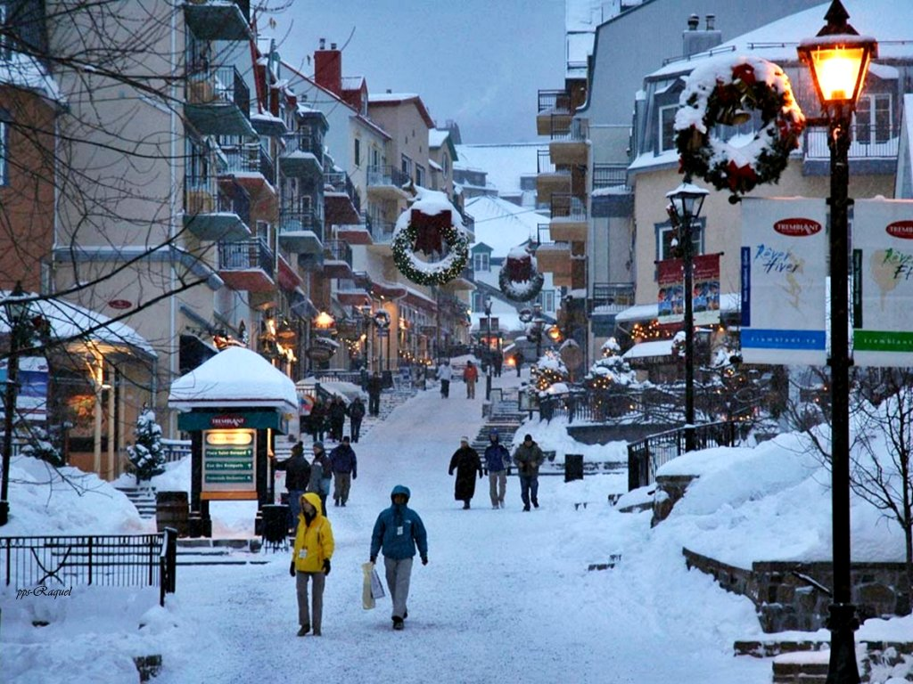

Slide 47
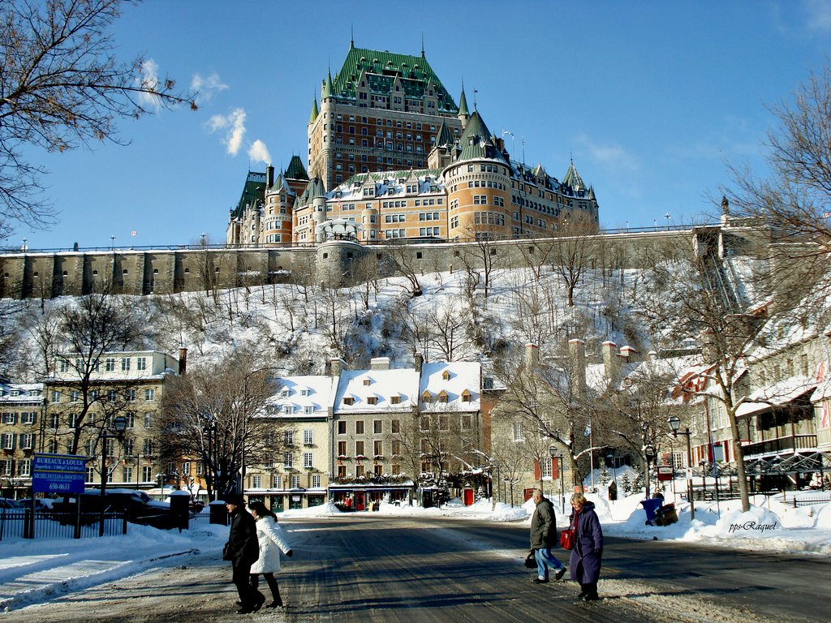

Slide 48
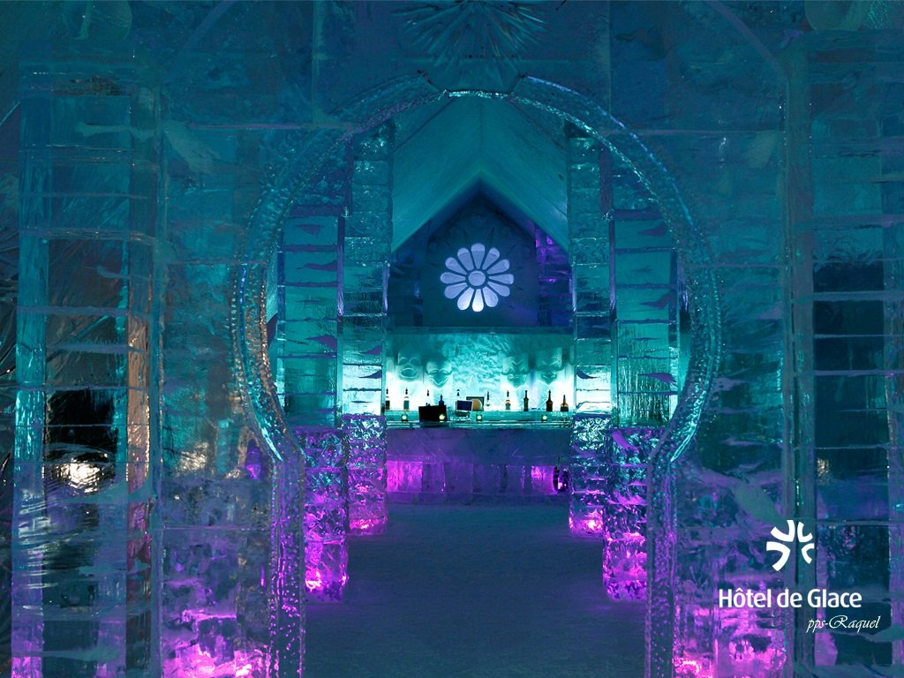
Hotel de Hielo

Slide 49
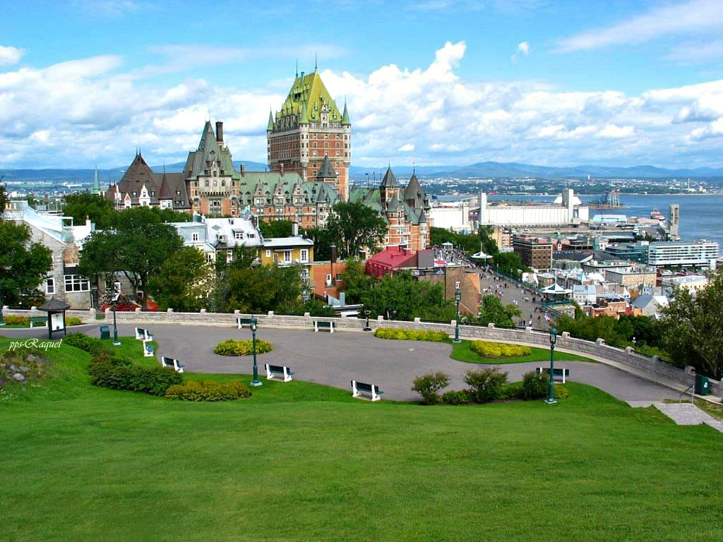

Slide 50
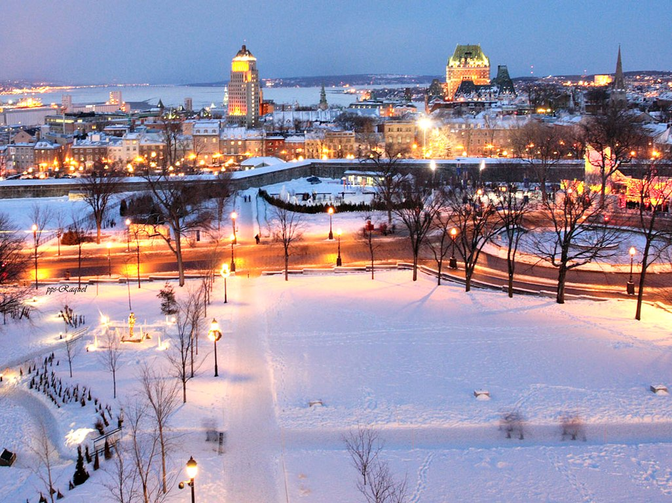

Slide 51
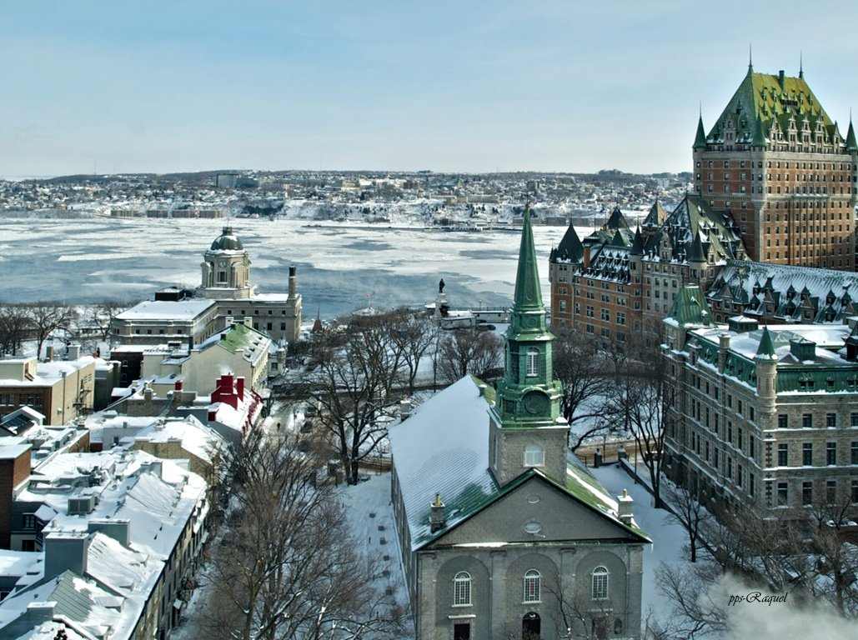

Slide 52
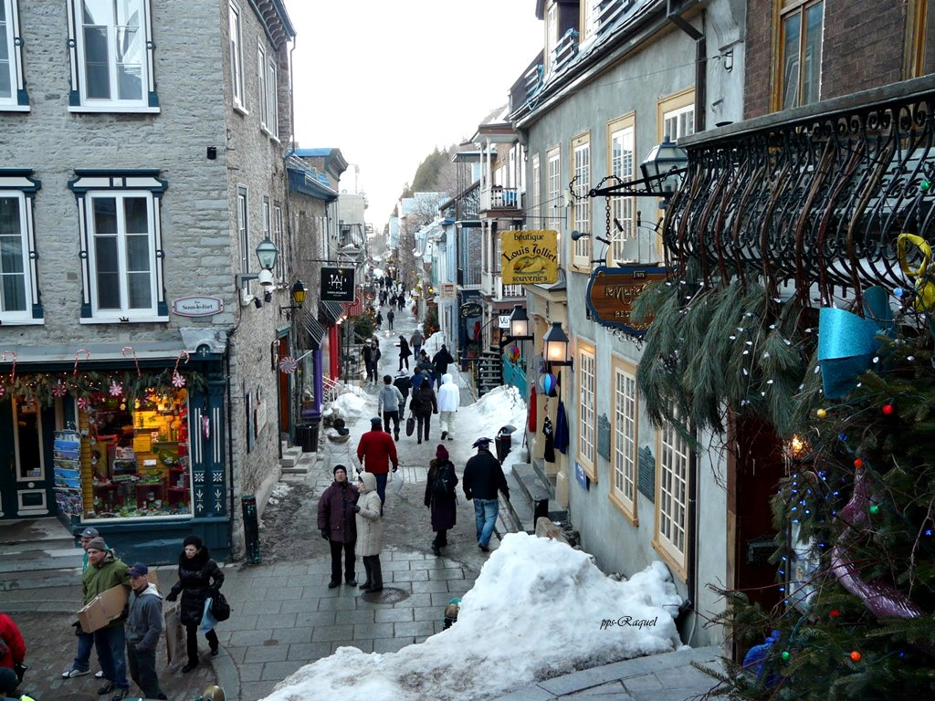


Slide 53









¿Te ha gustado?
Puedes ver más entrando
Aquí
Además puedes recibir powerpoints en tu correo electrónico suscribiéndote aquí:
Esta presentación powerpoint ha sido creada y compartida única y exclusivamente para mispps.com

